Slide 1
Forenzní psychologie
20.1.2017

Slide 2
Obsah
Co je to forenzní psychologie?
Čím se zabývá?
Druhy forenzní psychologie
Metody forenzní psychologie
Hans Gustav Adolf Gross

Slide 3
Co je to forenzní psychologie?
oblast aplikované psychologie, snaží se na základě psychologických postupů porozumět trestným činům
kriminologická psychologie
je velmi oblíbená veřejností a médii, hlavně díky kriminálním seriálům

Slide 4
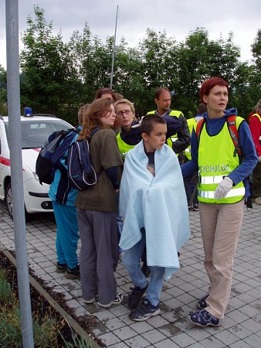
Čím se zabývá?
výzkumem osobnosti pachatele
zkoumá věrohodnost výpovědi
motivací a formami kriminálního chování
sociálně patologickými jevy
vyšetřovacími postupy a psychologií oběti
práce s odsouzenými

Slide 5
Druhy forenzní psychologie
kriminalistická psychologie
soudní psychologie
penitenciární psychologie
postpenitenciární psychologie
kriminologická psychologie

Slide 6
Metody forenzní psychologie
teoretické výzkumné postupy
empirické výzkumné postupy

Slide 7
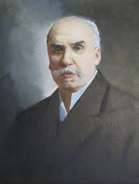
Hans Gustav Adolf Gross
rakouský trestní právník a soudce
tvůrce oblasti kriminalistiky
dodnes je viděn jako otec vyšetřování trestné činnosti

Slide 8
Děkuji za pozornost

Slide 9
Zdroje:
https://www.google.cz/search?q=hans+gross&client=firefox-b&biw=1680&bih=915&source=lnms&tbm=isch&sa=X&ved=0ahUKEwjfxNqSs8HRAhUIGhQKHRF5D20Q_AUIBigB
https://en.wikipedia.org/wiki/Hans_Gross
http://www.denik.cz/z_domova/jak-vlastne-pracuje-forenzni-psycholog-20131003-aalc.html
http://wittnerova.sweb.cz/forenzni-psychologie.html
http://i-psychologie.blog.cz/1207/co-je-forenzni-psychologie

